Slide 1
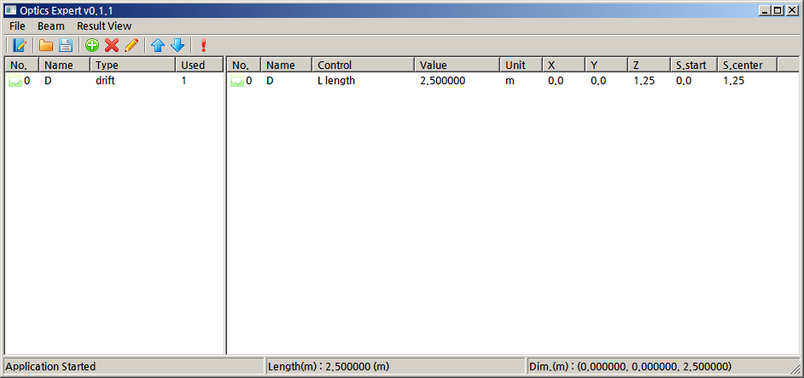
1. 주 메뉴
2. 빠른 아이콘 메뉴
3. 참조 목록
4. 배치 목록
5. 기타 정보

Slide 2
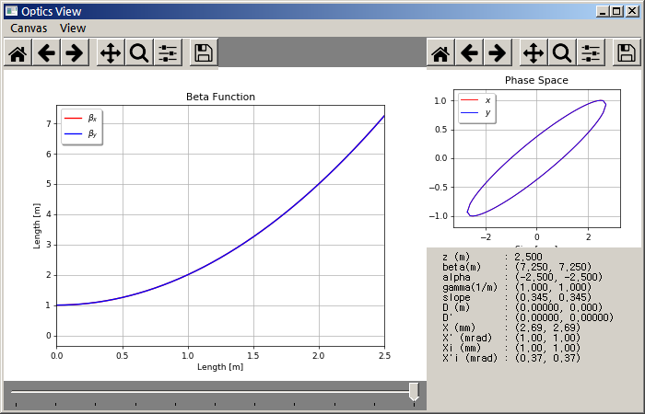
1. 주 메뉴
2. 플롯 조절용 아이콘
4. 엘립스 플롯
3. 광학결과 플롯
5. 수치 정보
6. 위치 조절용 슬라이드 바

